Slide 1
স্বাগতম
Notes:
চিত্রের প্রতিটি বক্সে সারি ও কলাম মধ্যে কি মিল রয়েছে ? (সারি ও কলাম সংখ্যা সমান )।

Slide 2
গণিত
৭ম-শ্রেণি
অধ্যায়-১ম
অনুশীলনী-১.2
সজয় দেব নাথ
সহকারী শিক্ষক
হামিদ উল্লা হাট উচ্চ বিদ্যালয়
সীতাকুন্ড,চট্টগ্রাম।
০১৮১৫৩৭৪৬৫৭
sajoynath7@gmail.com

Slide 3
বর্গ ও বর্গমূল

Slide 4
শিখনফল
পাঠ শেষে শিক্ষার্থীরা -
১ । বর্গ ও বর্গমূল ব্যাখ্যা করতে পারবে ;
২ । গুণনীয়কের সাহায্যে বর্গমূল নির্ণয় করতে পারবে ;
৩ । ভাগের সাহায্যে বর্গমূল নির্ণয় করতে পারবে ।

Slide 5
আমরা এখন জানতে পারবেঃ
বর্গ ও বর্গমূল কি?
কোন সংখ্যা কে ঐ সংখ্যা দ্বারা গুণ করলে যে গুণফল পাওয়া যায় তা ঐ সংখ্যার বর্গ এবং সংখ্যাটি গুণফলের বর্গমূল।

Slide 6
ক্ষেত্রটিতে সারি কয়টি ?
৩ টি
৩ টি
প্রত্যেক সারিতে ভূ-গোলক কয়টি?
৯ টি
ক্ষেত্রটিতে মোট ভূ-গোলক সংখ্যা ?
চিত্রটি বর্গাকৃতির ।
৩×৩=$৩^{২}$= ৯ ।
৩ এর বর্গ ৯ আর ৯ এর বর্গমূল ৩।
Notes:
আপনি মনে করলে প্রয়োজনে আরো পরিবর্তন পরিমার্জন বা সংশধন করতে পারেন-

Slide 7
4 এর বর্গ 16
16 এর বর্গমূল 4
$√১৬$ = ৪
Notes:
কয়টি সেপ/ক্ষেত্র রয়েছে ? (৪টি) । দৈর্ঘ্য ও প্রস্থে ৪টি সেপ/ক্ষেত্র হলে মোট কয়টি ক্ষেত্র হবে ? (১৬টি)

Slide 8
$√$4
= 2
$২^{২}$
= ২×২
= ৪
$√$৯
= ৩
$৩^{২}$
= ৩×৩
= ৯
$√$১৬
= ৪
$৪^{২}$
= ৪×৪
= ১৬
$√$২৫
= ৫
$৫^{২}$
= ৫×৫
= ২৫
$√$৩৬
= ৬
$৬^{২}$
= ৬×৬
= ৩৬
Notes:
১ম চিত্রে কয়টি বল আছে ? (৪টি) । ৪ এর বর্গমূল কত? (২)। আবার ২এর বর্গ কত?(৪) এভাবে ...... স্লাইডটি দ্বারা বর্গমুল ও বর্গ সংখ্যার ধারণা দিন ।

Slide 9
নিচের বক্স থেকে বর্গসংখ্যাগুলো খুঁজে বের কর
১০,
১৬,
২১,
২৫,
৪৯,
৫০,
৬২,
৬৪,
১০০,
১০৯,
১২১ .
বর্গসংখ্যা
Notes:
একক কাজ হিসেবে দেওয়া যেতে পারে । উত্তর মিলাতে ক্লিক করুন।

Slide 10
সংখ্যা | বর্গসংখ্যা |  | সংখ্যা | বর্গসংখ্যা
1 | 1 |  | 11 | 121
2 | 4 |  | 12 | 144
3 | 9 |  | 13 | 169
4 | 16 |  | 14 | 196
5 | 25 |  | 15 | 225
6 | 36 |  | 16 | 256
7 | 49 |  | 17 | 289
8 | 64 |  | 18 | 324
9 | 81 |  | 19 | 361
10 | 100 |  | 20 | 400
বর্গসংখ্যাগুলোর একক স্থানীয় অঙ্কগুলো
০,
১,
৪,
৫,
৬,
৯
বর্গসংখ্যাগুলোর একক স্থানে কোন কোন অঙ্কগুলো নেই ?
২,৩,৭,ও ৮
Notes:
বর্গ সংখ্যার একক স্থানীয় অংক গুলো কি কি ? বর্গসংখ্যাগুলোর একক স্থানে কোন কোন অঙ্কগুলো নেই ?

Slide 11
একক স্থানীয় অঙ্ক ১ বা ৯ হলে ,এর বর্গসংখ্যার একক স্থানীয় অঙ্ক ১ হবে ।
বর্গসংখ্যা | সংখ্যা
১
১
৮১
৯
১২১
১১
৩৬১
১৯
Notes:
বর্গসংখ্যার একক স্থানীয় অংক গুলো কি কি ?

Slide 12
একক স্থানীয় অঙ্ক 3 বা 7 হলে ,এর বর্গসংখ্যার একক স্থানীয় অঙ্ক 9 হবে ।
বর্গসংখ্যা | সংখ্যা
৯
৩
৪৯
৭
১৬৯
১৩
Notes:
বর্গসংখ্যার একক স্থানীয় অংক কত?(৯)। সংখ্যার একক স্থানীয় অংক গুলো কি কি ?(৩,৭)।

Slide 13
একক স্থানীয় অঙ্ক 4 বা 6হলে ,এর বর্গসংখ্যার একক স্থানীয় অঙ্ক 6 হবে ।
বর্গসংখ্যা | সংখ্যা
বর্গসংখ্যা | সংখ্যা
১৬
৪
৩৬
৬
১96
১4
256
১6
Notes:
সংখ্যার একক স্থানীয় অংক গুলো কি কি ?(৪,৬) । বর্গসংখ্যার একক স্থানীয় অংক গুলো কি কি ?(৬) ।

Slide 14
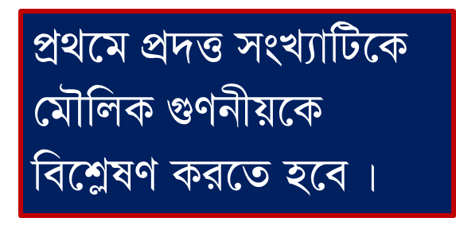
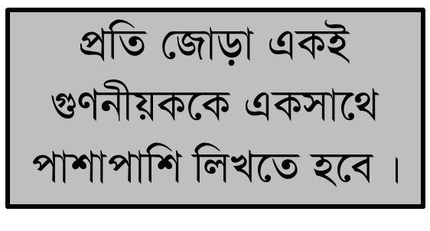
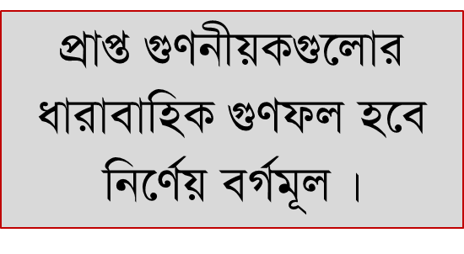
গুণনীয়কের সাহায্যে বর্গমূল নির্ণয়
১৬ এর মৌলিক গুণনীয়ক
∴১৬ = ২ × ২ × ২ × ২
=(২ × ২)×(২ × ২)
= ২ × ২
= ৪
Notes:
১৬কে সবচেয়ে ছোট কোন মৌলিক সংখ্যা দ্বারা ভাগ করা যায় ?(২)। ৮কে সবচেয়ে ছোট কোন মৌলিক সংখ্যা দ্বারা ভাগ করা যায় ?(২)। ৪কে সবচেয়ে ছোট কোন মৌলিক সংখ্যা দ্বারা ভাগ করা যায় ?(২)।

Slide 15
জোড়ায় কাজ
১৪৭ সংখ্যাটিকে কোন ক্ষুদ্রতম সংখ্যা দ্বারা গুণ করলে গুণফল পূর্ণবর্গ সংখ্যা হবে ?

Slide 16
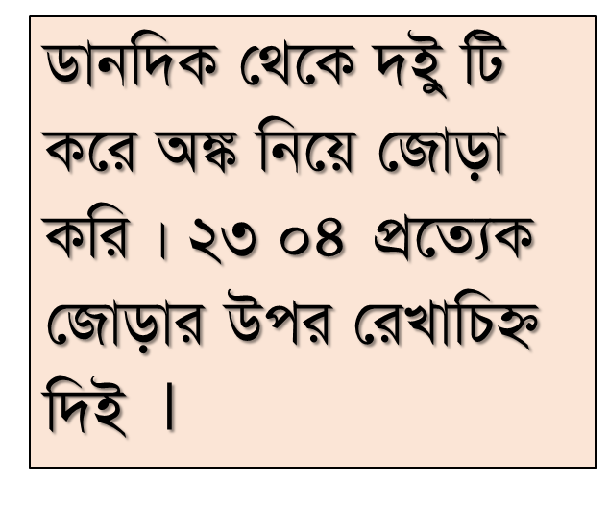
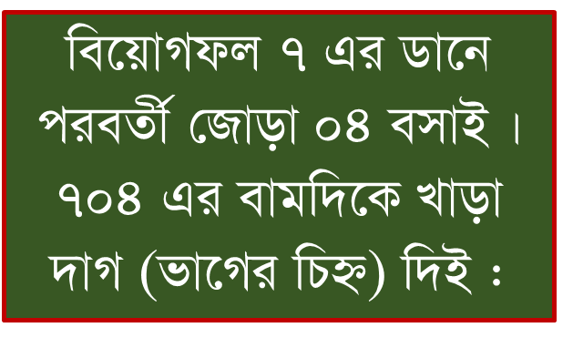
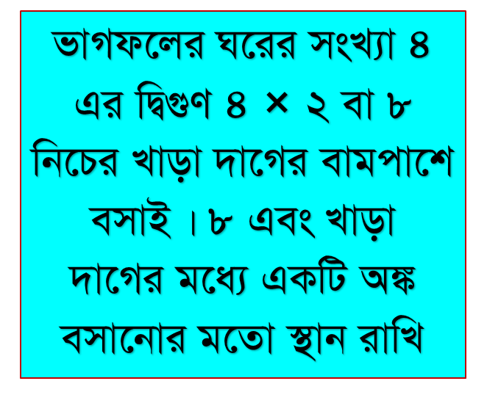
ভাগের সাহায্যে বর্গমূল নির্ণয়
২৩ ০৪
৮
৪
১৬
৮
৮
০৪
৭
7 ০৪
০
$∴\sqrt{২৩০৪ }$= ৪৮

Slide 17
দলীয় কাজ
ভাগের সাহায্যে বর্গমুল নির্ণয় কর
১০৪০৪
Notes:
( ১০২) । আপনি মনে করলে প্রয়োজনে আরো পরিবর্তন পরিমার্জন বা সংশধন করতে পারেন ।

Slide 18
মূল্যায়ন
১) ৬৪ এর বর্গমূল কত ?
২) ৫টি সংখ্যা লেখ যার একক স্থানীয় অঙ্ক দেখেই সিদ্ধান্ত
নেয়া যায় তা পূর্ণবর্গ সংখ্যা নয় ।
৩) নিচের কোন সংখ্যাটি পূর্ণ বর্গসংখ্যা
খ) ৩২৫

ক) ২৮৬
গ) ৩৬১
ঘ) ৪২৪

Slide 19
নিচের সংখ্যা দু’টিকে কোন ক্ষুদ্রতম সংখ্যা দ্বারা গুণ করলে গুণফল পূর্ণ বর্গসংখ্যা হবে ?
ক) ৩৮৪
খ) ১৮৭০
Notes:
আপনি মনে করলে প্রয়োজনে আরো পরিবর্তন পরিমার্জন বা সংশধন করতে পারেন

Slide 20
ধন্যবাদ
Notes:
কন্টেন্টি তৈরিতে আদর্শমান ( কারিকুলাম ডকুমেন্ট, পাঠ্যপুস্তক ,ট্রেনিং-এ লব্দ জ্ঞান ও দক্ষতা ) বজায় রাখার আপ্রাণ প্রচেষ্টা ছিল । তবুও আপনি মনে করলে প্রয়োজনে আরো পরিবর্তন পরিমার্জন বা সংশধন করতে পাতরেন।

